Slide 1

新华电脑专修学院

Slide 2
JavaScript基本语句
讲师：鲁寒

Slide 3





条件判断句
循环语句
跳转语句
异常处理语句

Slide 4
条件判断句
NEXT

Slide 5



条件判断语句
if语句
swich语句

Slide 6

简单if语句
if语句的嵌套
if语句
if...else语句
if…else if语句

Slide 7

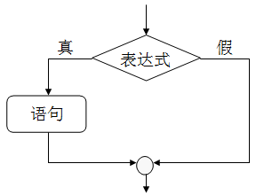
简单if语句
简单if语句是if语句中最简单的一种形式。
简单if语句的执行流程图
条件表达式
if(表达式){
语句
}
语法格式
条件为真时执行的语句

Slide 8
判断考试成绩是否及格
if(分数大于等于60分){
考试及格了
}
var score = 85;
if(score>=60){
alert("及格");
}

Slide 9

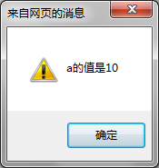

当要执行的语句为单一语句时，其两边的大括号可以省略。
var a=20;
if(a=10){
alert("a的值是10");
}
var a=20;
if(a==10){
alert("a的值是10");
}
正确的程序

Slide 10

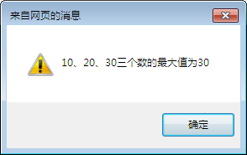
实例
将3个数字10、20、30分别定义在变量中，应用简单if语句获取这3个数中的最大值。

Slide 11

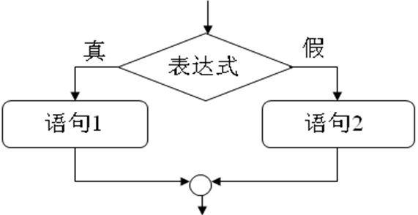
if…else语句
if…else语句是if语句的标准形式，在if语句简单形式的基础之上增加一个else从句。
条件表达式
if...else语句的执行流程图
if(表达式){
语句1
}else{
语句2
}
条件为真时执行的语句
语法格式
条件为假时执行的语句

Slide 12
判断考试成绩是及格还是不及格
if(分数大于等于60分){
考试及格了
}else{
考试不及格
}
var score = 85;
if(score>=60){
alert("及格");
} else{
alert("不及格");
}

Slide 13
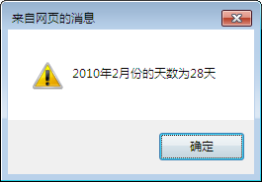
实例
如果某一年是闰年，那么这一年的2月份就有29天，否则这一年的2月份就有28天。应用if…else语句判断2010年2月份的天数。

Slide 14

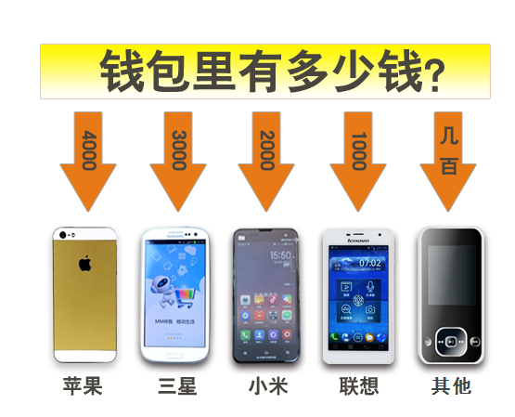
if...else if语句
这种形式可以进行更多的条件判断，不同的条件对应不同的语句。
if (表达式1){
语句1
}else if(表达式2){
语句2
}
…
else if(表达式n){
语句n
}else{
语句n+1
}
语法格式
注意：else和if之间有一个空格

Slide 15
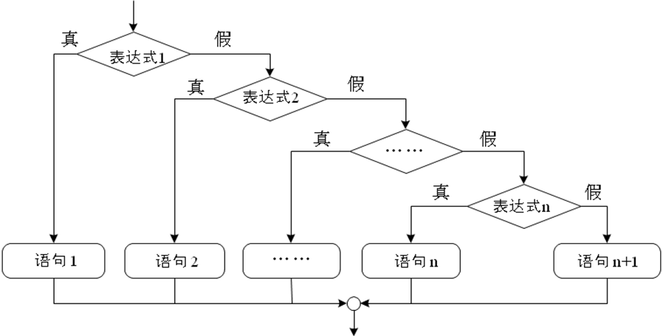
if...else if语句的执行流程图

Slide 16
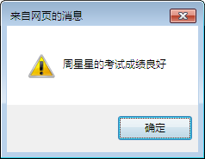
实例
将某学校的学生成绩转化为不同等级，划分标准如下：
①“优秀”，大于等于90分；
②“良好”，大于等于75分；
③“及格”，大于等于60分；
④“不及格”，小于60分。
假设周星星的考试成绩是85分，输出该成绩对应的等级。

Slide 17

if语句的嵌套
在if语句的从句部分可以包含另外一个完整的if语句。
if (表达式1){
if(表达式2){
语句1
}else{
语句2
}
}else{
if(表达式3){
语句3
}else{
语句4
}
}
if (表达式1){
if(表达式2){
语句1
}else{
语句2
}
}
语法格式

Slide 18
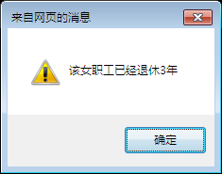
实例
假设某工种的男职工60岁退休，女职工55岁退休，应用if语句的嵌套来判断一个58岁的女职工是否已经退休。

Slide 19
swich语句

Slide 20

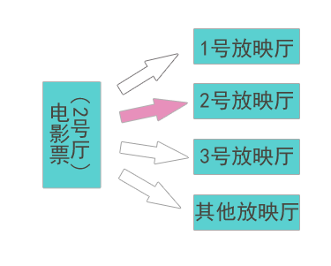
switch语句
switch是典型的多路分支语句，它根据一个表达式的值，选择不同的分支执行。
switch (表达式){
case 常量表达式1:
语句1;
break;
case 常量表达式2:
语句2;
break;
…
case 常量表达式n:
语句n;
break;
default:
语句n+1;
break;
}
任意表达式或变量
语法格式
任意常量表达式
要执行的语句
退出switch语句
用于退出switch语句，不能省略
注意：这里是冒号，不是分号

Slide 21
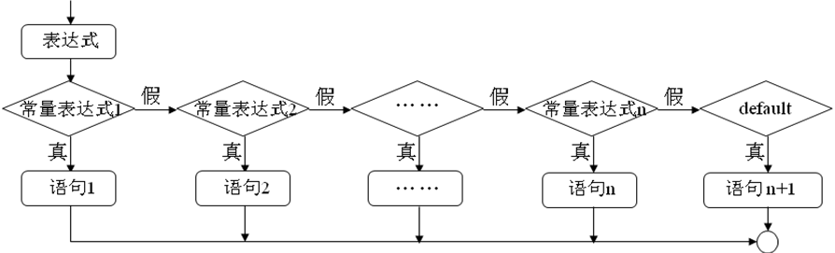
switch语句的执行流程图

Slide 22

default语句可以省略。在表达式的值不能与任何一个case语句中的值相匹配的情况下，JavaScript会直接结束switch语句，不进行任何操作。
case后面常量表达式的数据类型必须与表达式的数据类型相同，否则匹配会全部失败，而去执行default语句中的内容。
在switch语句中漏写break语句。

Slide 23
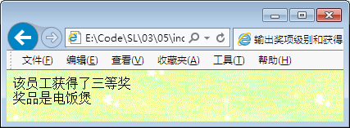
实例
某公司年会举行抽奖活动，中奖号码及其对应的奖品设置如下：
①“1”代表“一等奖”，奖品是“华为手机”；
②“2”代表“二等奖”，奖品是“光波炉”；
③“3”代表“三等奖”，奖品是“电饭煲”；
④其他号码代表“安慰奖”，奖品是“16G-U盘”。
假设某员工抽中的奖号为3，输出该员工抽中的奖项级别以及所获得的奖品。

Slide 24
循环语句
NEXT

Slide 25


循环语句
while语句
do...while语句
for语句
循环语句的嵌套

Slide 26

while语句
while循环语句也称为前测试循环语句，它是利用一个条件来控制是否要继续重复执行这个语句。
while循环语句的执行流程图
循环条件
while(表达式){
语句
}
语法格式
循环条件
循环体
真
假
循环体

Slide 27
在使用while语句时，一定要保证循环可以正常结束，即必须保证条件表达式的值存在为false的情况，否则将形成死循环。
var i=1;
while(i<=2){
alert(i);
}
循环条件永远为真，形成死循环
var i=1;
while(i<=2){
alert(i);
i++;
}
正确的程序

Slide 28
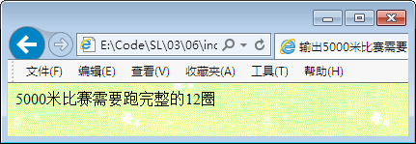
实例
运动员参加5000米比赛，已知标准的体育场跑道一圈是400米，应用while语句计算出在标准的体育场跑道上完成比赛需要跑完整的多少圈。

Slide 29

do…while语句
do…while循环语句也称为后测试循环语句，它也是利用一个条件来控制是否要继续重复执行这个语句。
do...while语句的执行流程图
分号可有可无，建议书写
循环体
do{
语句
} while(表达式);
语法格式
循环体
循环条件
真
循环条件
假

Slide 30
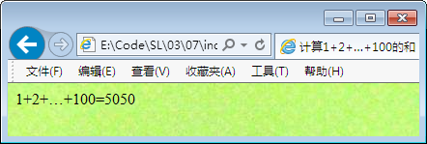
实例
使用do…while语句计算1+2+…+100的和，并在页面中输出计算后的结果。

Slide 31

for语句
for循环语句也称为计次循环语句，一般用于循环次数已知的情况，在JavaScript中应用比较广泛。
for循环语句的执行流程图
初始化语句
循环条件
初始化语句
for (初始化表达式; 条件表达式; 迭代表达式){
语句
}
假
语法格式
循环条件
真
改变循环变量的值
循环体
循环体
改变循环变量的值

Slide 32
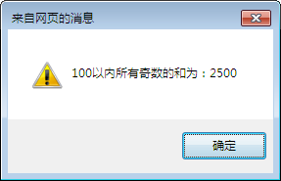
实例
应用for循环语句计算100以内所有奇数的和，并在页面中输出计算后的结果。

Slide 33

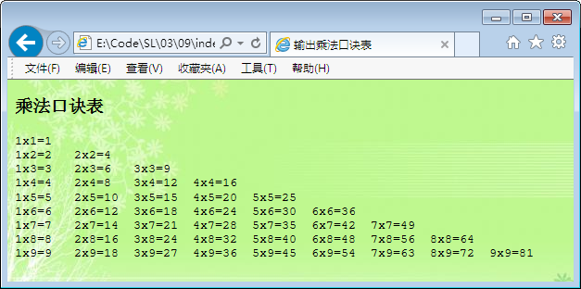
循环语句的嵌套
在一个循环语句的循环体中也可以包含其他的循环语句，这称为循环语句的嵌套。上述3种循环语句（while循环语句、do…while循环语句和for循环语句）都是可以互相嵌套的。
实例
用嵌套的for循环语句输出乘法口诀表。

Slide 34
跳转语句
NEXT

Slide 35
跳转语句
continue语句
break语句

Slide 36


continue语句
continue语句用于跳过本次循环，并开始下一次循环。
语法格式
continue;
continue语句只能应用在while、for、do…while语句中。
当使用continue语句跳过本次循环后，如果循环条件的结果为false，则退出循环，否则继续下一次循环。

Slide 37
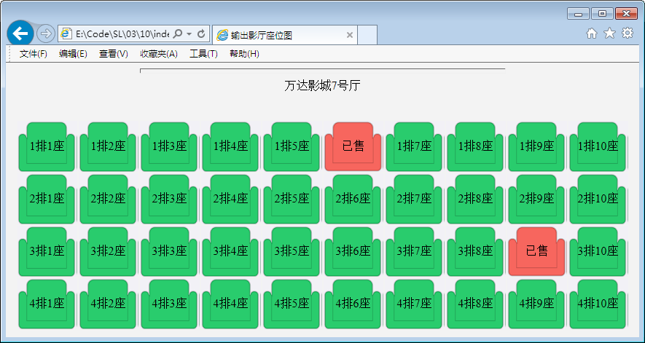
实例
万达影城7号影厅的观众席有4排，每排有10个座位。其中，1排6座和3排9座已经出售，在页面中输出该影厅当前的座位图。

Slide 38

break方法
在循环语句中，break语句用于跳出循环。
语法格式
break;
break语句通常用在for、while、do…while或switch语句中。
在嵌套的循环语句中，break语句只能跳出当前这一层的循环语句，而不是跳出所有的循环语句。

Slide 39
异常处理语句
NEXT

Slide 40
异常处理语句
try...catch...finally语句
Error对象
使用throw语句抛出异常

Slide 41

try...catch...finally语句
try{
somestatements;
}catch(exception){
somestatements;
}finally{
somestatements;
}
var str = "I like JavaScript";
try{
document.write(str.charat(5));
}catch(exception){
alert("运行时有异常发生");
}finally{
alert("结束try...catch...finally语句");
}
语法格式

Slide 42

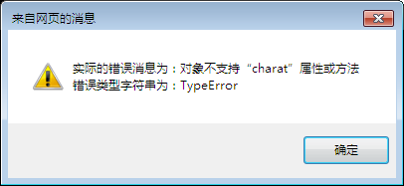
Error对象
name
Error对象的属性
message
var str = "I like JavaScript";
try{
document.write(str.charat(5));
}catch(exception){
alert("实际的错误消息为："+exception.message+"\n错误类型字符串为："+exception.name);
}

Slide 43

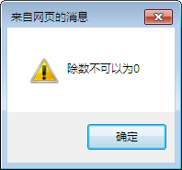
使用throw语句抛出异常
语法格式
throw new Error("somestatements");
try{
var num=1/0;
if(num=="Infinity"){
throw new Error("除数不可以为0");
}
}catch(exception){
alert(exception.message);
}

Slide 44

总结
条件判断语句
循环语句
JavaScript基本语句
跳转语句
异常处理语句

Slide 45

谢谢观看

